Slide 1
緩和ケア対応型 高齢者住宅
利用者様が自分らしく、そして利用者様の尊厳を保つ施設として、メディカルコートは新たな一歩を踏み出しました。
がんにより緩和ケアが必要になられた場合には、医療・介護が緊密に連携し、緩和ケアチームとして、２４時間３６５日あらゆる角度からトータルサポートいたします。

Slide 2
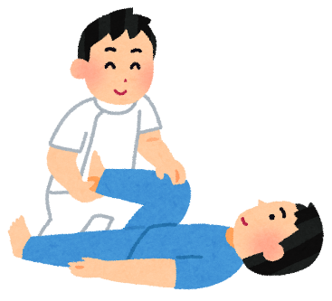
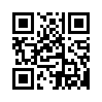
緩和ケアは、がんと診断されたときから始まります。治療ができなくなってから始めるものではありません。身体や心などのつらさが大きいと、体力を消耗することにより、がんの治療を続けることが難しくなります。がんと診断されたときから、「つらさをやわらげる＝緩和ケア」を始めることが大切です。
緩和ケアチーム
訪問診療主治医
訪問薬局薬剤師
訪問リハビリ
メディカルコート介護スタッフ
メディカルコート常勤看護師
訪問看護ステーション
ケアマネージャー
訪問歯科
癌 ・ 末期癌 | 緩和ケア対応 | 看取り対応 | 認知症
人工透析 | 経管栄養（胃ろう） | バルーン | 人工肛門
褥瘡 | インスリン | 心疾患 | パーキンソン病
脳血管障害 | ペースメーカー | 在宅酸素
上記疾患をお持ちの方も積極的に受け入れさせて頂いております。まずはご相談下さい。
メディカルコート緩和ケア専用ダイヤル ☎0745-51-3177

